Slide 1
プログラム実行履歴を用いた
オブジェクト生成関係の可視化手法
井上研究室
中野 佑紀
Notes:
プログラム実行履歴を用いたオブジェクト生成関係の可視化手法というタイトルで，
井上研究室の中野が発表させていただきます．

Slide 2
背景
ソフトウェアのデバッグや保守作業ではプログラム理解が重要
  開発者はプログラム中の特定の部分に対して理解を行う
プログラムが1つの処理を実行するとき，中間データを表す一時オブジェクトを多数生成
  格納されたデータを知ることは，その処理の内容を理解する上で有用
オブジェクトが生成された手順を知る
オブジェクトに格納されたデータを知る
Notes:
本研究の背景について説明します．
ソフトウェアのデバッグや保守作業ではプログラム理解が重要となります．
開発者がプログラムを理解する際にはプログラム全体を理解するのではなく，
プログラム中の1つの処理などプログラムの特定の部分に絞って理解を行います．
プログラムが1つの処理を実行するとき，中間データを表す
一時オブジェクトを多数生成します．
中間データを表すオブジェクトに格納されたデータを知ることは，
その処理の内容を理解する上で有用です．
そこで，本研究ではオブジェクトが生成された手順を知ることで
オブジェクトに格納されたデータを知ることができると考えました．

Slide 3
問題
オブジェクト生成
  コンストラクタによる初期化を実行
  適切なデータを格納するための一連の処理を実行
  例 : 予定のリストを表すオブジェクトを生成
    空のリストを生成
    各予定データを表すオブジェクトをリストに追加
オブジェクト指向では実行の流れが動的に決定
ソースコードからオブジェクトの生成手順を
理解することは困難
Notes:
オブジェクトを生成するには
コンストラクタによる初期化を実行するだけでなく，
適切なデータを格納するための一連の処理を行う場合があります．
たとえば，予定のリストを表すオブジェクトを生成する場合は
空のリストを生成し，各予定データを表すオブジェクトを生成して
リストに追加する必要があります．
そのため，この予定のリストを表すオブジェクトの生成手順を理解するには
各予定データを表すオブジェクトがどのように生成され，
いつリストに追加されたかを知る必要があります．
しかし，オブジェクト指向では実行の流れが実行時に動的に決まる場合があるため，
ソースコードからオブジェクトの生成手順を理解することは困難です．

Slide 4
提案手法
実行履歴を解析することでオブジェクト生成関係を特定し，グラフとして可視化
オブジェクトがどのように生成されたかを調べる作業を支援
記録
解析
解析対象の
プログラムを実行
実行履歴
オブジェクト
生成関係
Notes:
そこで，本研究では解析対象のプログラムを実行することにより記録した
実行履歴を解析することでオブジェクト生成関係を特定し，
グラフとして可視化する手法を提案します．
本手法を用いることでオブジェクトがどのように
生成されたかを調べる作業を支援します．

Slide 5
実行履歴
プログラム実行中に発生したイベントを記録
  実行順に並んだイベント列
イベントの種類
  コンストラクタ呼び出し
  メソッド呼び出し
  フィールドアクセス
  配列アクセス
Notes:
実行履歴とは，
プログラム実行中に発生したイベントを記録したもので，
実行順に並んだイベント列を表します．
本手法で用いる実行履歴は
コンストラクタ呼び出し，メソッド呼び出し，
フィールドアクセス，配列アクセスのイベントにより構成されます．

Slide 6
オブジェクト生成関係の特定
実行履歴中のイベントを解析
生成関係は有向グラフで表示
  頂点 : オブジェクト
  辺 : オブジェクト生成関係
    TRIGGER : オブジェクトを構築
      14の特定するためのルールを定義
      例 : コンストラクタを呼び出した場合
    BASE : オブジェクトの生成に利用
      10の特定するためのルールを定義
      例 : フィールドにオブジェクトを書き込んだ場合
生成に関係する メソッド名の接頭辞
set | add
put | push
offer | append
insert | replace
Notes:
オブジェクト生成関係の特定は実行履歴中のイベントを解析することで行います．
特定した生成関係はオブジェクトを頂点，オブジェクト生成関係を辺とする
有向グラフとして表示します．
本手法ではオブジェクト生成関係として
TRIGGERとBASEを定義しています．
TRIGGERはオブジェクトを構築することを表し，
BASEはオブジェクトの生成に利用されることを表します．
オブジェクト生成関係を特定するためのルールを
TRIGGERに対して14，
BASEに対して10定義しました．
たとえば，コンストラクタが呼び出された場合に
呼び出し元のオブジェクトから呼び出し先のオブジェクトへの
TRIGGERを特定するものや
フィールドにオブジェクトを書き込んだ場合に
書き込まれたオブジェクトからフィールドを持つオブジェクトへの
BASEを特定するものなどがあります．
また，BASEを特定するために
オブジェクトの生成に関係するメソッドを特定しています．
本手法ではメソッド名はそのメソッドの目的を表していると考え，
この表に示すsetやaddなどから始まるメソッド名を持つメソッドは
生成に関係していると判断しています．

Slide 7
オブジェクト生成関係の特定例
ScheduleオブジェクトがStringBuilderオブジェクトのappendメソッドを呼び出した
  未知のStringオブジェクトが引数
メソッド呼び出しイベント
呼び出し元 | Schedule
呼び出し先 | StringBuilder
メソッド | append
引数 | String(未知)
Schedule
TRIGGER
特定
String
BASE
String
Builder
Notes:
ここでオブジェクト生成関係の特定例を示します．
ScheduleオブジェクトがStringBuilderオブジェクトの
appendメソッドをStringオブジェクトを引数として呼び出す
イベントが記録されているとします．
このメソッド呼び出しの引数であるStringオブジェクトが未知のオブジェクト，
すなわち，このイベントよりも前に実行されるイベントで登場しないオブジェクトであった場合，
このStringオブジェクトは呼び出し元であるScheduleオブジェクトが
構築したと考え，ScheduleオブジェクトとStringオブジェクトの間にTRIGGERを特定します．
このイベントが実行しているappendメソッドは
先ほど説明した生成に関係するメソッドの1つです．
そのため，引数として渡されるStringオブジェクトはStringBuilderオブジェクトの生成に
利用されていると判断し，StringオブジェクトとStringBuilderオブジェクトの間にBASEを特定します．

Slide 8
オブジェクト生成関係の表示
必要な情報を
読み取ることは困難
Notes:
特定したオブジェクト生成関係を表すグラフが巨大になった場合，
そのまま表示すると必要な情報を読み取ることが困難になります．
そのため，本手法ではグラフのサイズを削減するための機能を用意しています．

Slide 9
グラフサイズの削減機能(1/2)
解析対象のイベント区間を指定
  区間内部で実行された生成処理のみに注目
  区間終了時点におけるオブジェクトの生成方法を理解
同様の生成関係を表す部分グラフを集約
  対応するオブジェクトのクラスと対応するオブジェクト間の生成関係が等しい部分グラフを集約
集約
Notes:
本手法では解析対象の区間を指定することができます．
これにより，区間内で実行された生成処理のみに注目できるほか，
区間の終了時点におけるオブジェクトの生成方法の理解に用いることができます．
また，グラフを集約し，グラフのサイズを縮小することができます．
集約する部分グラフは対応するオブジェクトのクラスが等しく，
対応するオブジェクト間の生成関係が等しいものです．

Slide 10
グラフサイズの削減機能(2/2)
指定したオブジェクトの生成に関係する部分
のみを抽出
  対象オブジェクトからグラフを探索
    各生成関係を特定した際に用いたルールやイベントの実行順に基づき，グラフを探索
  オプションの探索基準を追加することでサイズを調節可能
Notes:
特定のオブジェクトの生成に注目するため，
指定したオブジェクトの生成に関係する部分のみを
抽出する機能があります．
各生成関係を特定した際に用いたルールやイベントの実行順に基づいて
グラフを探索することで対象オブジェクトの生成に関係する部分を特定します．
また，オプションの探索基準を追加することで，
抽出する部分グラフのサイズを調整できます．
これらの機能を用いることで利用者の目的に応じて
グラフのサイズを調節できると考えています．

Slide 11
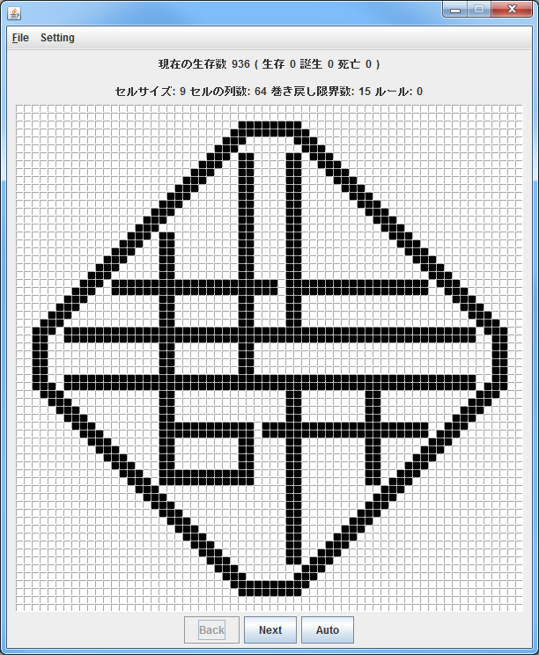
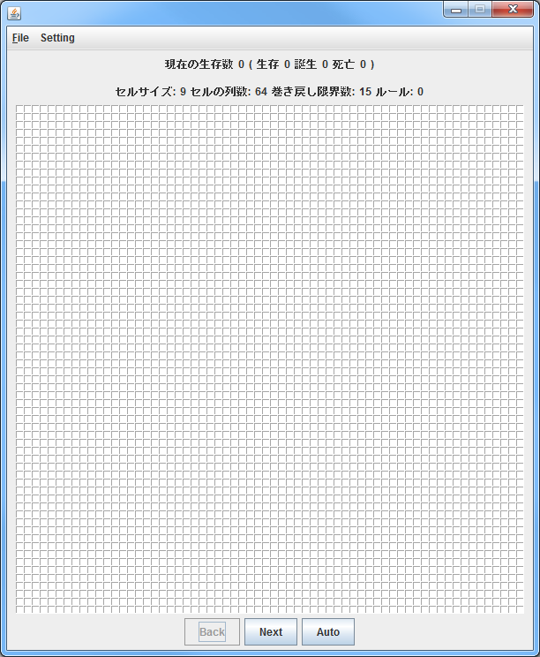
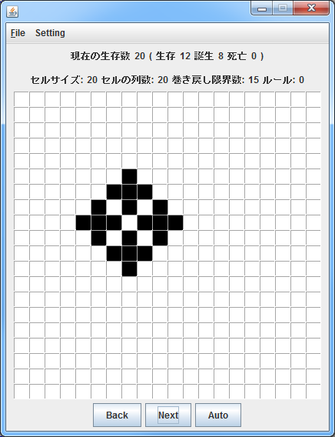
ケーススタディ1
ライフゲームプログラムのシナリオの分析を実施
  碁盤目状に並んだセルにより構成された盤面を表示
  マウス操作でセルの状態を操作し，
  盤面の更新を実行
実行履歴記録時のシナリオ
  起動
  ファイルから盤面の状態を読み込み
  終了
Notes:
Javaプログラムを対象として，提案手法をツール化し，
ケーススタディを実施しました．
まずライフゲームプログラムを対象として，シナリオの分析を行いました．
このライフゲームプログラムは基礎工学部情報科学科の
2年生が演習で作成したものです．
ライフゲームプログラムを起動すると，
碁盤目状に並んだセルにより構成された盤面が表示され，
ユーザはマウス操作によりセルの状態を操作し，
盤面の更新を実行することができます．
今回はプログラムを起動し，ファイルから盤面の状態を読み込み，
終了するというシナリオを実行した際に記録した実行履歴を用いました．

Slide 12
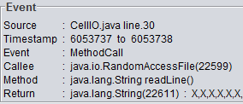
ケーススタディ1 : 出力
CellIOがRandomAccessFileの
readLineを用いて
盤面の状態を表すStringを取得
Notes:
特定した生成関係の一部を示します．
ツールでは辺にマウスカーソルを合わせることで
生成関係を特定した際のイベント情報を表示することができます．
これはこのTRIGGERに対して表示されるイベント情報の一部です．
この情報をみるとCellIOオブジェクトがRandomAccessFileの
readLineメソッドを利用してファイルから盤面の状態を表す文字列を
読み取っていることが分かります．
同様に他の生成関係を特定した際のイベント情報をみることで，
Cellオブジェクトの状態をCellMementoオブジェクトに登録し，
CellMementoオブジェクトをLinkedListに追加することで
CellCaretakerオブジェクトがCellMementoオブジェクトを管理していることが分かります．
また，この登録処理をCellCaretakerオブジェクトが行っていることが分かります．

Slide 13
ケーススタディ2
メソッドのテスト用オブジェクトを生成
  対象 : ２つのライフゲームプログラム
結果 : 提示内容を読解することで61メソッド中46メソッドのテストに必要なオブジェクトを生成
プリミティブ型の値の設定方法が理解できなかった
  プリミティブ型の値の設定方法はソースコードから容易に理解可能
本手法はオブジェクトの生成方法を理解する上で有用
Notes:
次に2つのライフゲームプログラムに対して
メソッドのテストに必要なオブジェクトの生成を行いました．
その結果，本手法の提示内容を読解することで61メソッド中46メソッドのテストに
必要なオブジェクトを生成することができました．
今回生成できなかったオブジェクトに関してはプリミティブ型の値の設定方法が
理解できなかったことが原因でした．
本手法はオブジェクト生成におけるオブジェクト間の関係に注目しているため，
プリミティブ型の値の設定方法を知ることは困難です．
しかし，プリミティブ型の値の設定方法はソースコードから容易に
理解することができると考えています．
実際，今回理解できなかった値についても
設定するためのメソッドが用意されており，ソースコードを読むことで
比較的容易に理解できました．
そのため，本手法はオブジェクトの生成方法を理解する上で
有用であると考えます．

Slide 14
ケーススタディ3
オブジェクト生成関係の特定にかかる時間と集約の効果を調査
  対象 : 9つのプログラムを実行することで
  記録した48の実行履歴
特定時間 : 5万オブジェクト以下ではほとんどが2分以内
  利用を想定しているオブジェクト数では現実的な時間でオブジェクト生成関係の特定可能
集約の効果 : 頂点数を平均18%に削減
  集約はグラフのサイズの削減に有効
Notes:
次にオブジェクト生成関係の特定にかかる時間と集約の効果を調査しました．
対象として9つのプログラムを実行することで記録した48の
実行履歴に対して解析を行いました．
実行履歴に記録されているオブジェクト数が
5万以下の場合はほとんどのものが2分以内に
生成関係を特定することができました．
本手法を利用する場合，利用者は記録されているオブジェクト数が多いものに対しては
区間を指定することでオブジェクト生成関係を特定する
オブジェクト数を減らすと考えています．
そのため，利用を想定しているオブジェクト数では現実的な時間で
オブジェクト生成関係を特定することができると考えました．
また，集約の効果をみると頂点数を平均18%に削減できていることから
集約はグラフのサイズの削減に有効と考えました．

Slide 15
まとめ
オブジェクト生成関係を有向グラフとして可視化する手法を提案
  オブジェクトがどのように生成されたかを調べる作業を支援
提案手法をツールとして実装し，ケーススタディを実施
  シナリオの分析を行う際の実例を示した
  メソッドのテスト用オブジェクトを生成
    61メソッド中46メソッドのテストに必要なオブジェクトの生成
  オブジェクト生成関係の特定時間と集約の効果を調査
    利用を想定しているオブジェクト数では現実的な時間でオブジェクト生成関係の特定が可能
    集約はグラフのサイズを削減するために有効
Notes:
まとめです．
本研究ではオブジェクトがどのように生成されたかを調べる作業を支援するため，
オブジェクト生成関係を特定し，有向グラフとして可視化する手法を提案しました．
提案手法をツールとして実装し，ケーススタディを実施しました．
ケーススタディではシナリオを分析する際の実例を示したほか，
メソッドのテストに必要なオブジェクトの生成し，その結果，
本手法を提示内容を読解することで61メソッド中46メソッドのテストに
必要なオブジェクトを生成できました．
また，オブジェクト生成関係の特定時間と集約の効果を調査し，
その結果，利用することを想定しているオブジェクト数では現実的な時間で
オブジェクト生成関係の特定が可能であり，
集約はグラフのサイズを削減するために有効だと分かりました．
以上です．ご清聴ありがとうございました．

Slide 17
ケーススタディ2の結果
対象 | クラス | メソッド数 | 平均LOC | 作成できたメソッド数 | 割合(%)
L1 | BoardHistory | 7 | 3.71 | 7 | 100.00
L1 | BoardModel | 7 | 8.57 | 3 | 42.86
L1 | GameController | 12 | 5.50 | 12 | 100.00
L2 | BoardHistory | 8 | 3.75 | 7 | 87.50
L2 | BoardModel | 10 | 9.50 | 4 | 40.00
L2 | GameController | 17 | 26.88 | 13 | 76.47

Slide 18
特定時間

Slide 19
集約の効果

